Slide 1
Chủ đề 1
Nguyên tử
(atom)

Slide 2
Mục tiêu bài học
- Trình bày được mô hình nguyên tử của Rutherford - Bohr
(mô hình sắp xếp electron trong các lớp electron ở vỏ nguyên tử)
01
- Nêu được khối lượng của một nguyên tử theo đơn vị quốc tế amu (đơn vị khối lượng nguyên tử)
02

Slide 3
Nội dung chính
Những quan niệm về nguyên tử
Khái quát về mô hình nguyên tử
Khối lượng nguyên tử

Slide 4
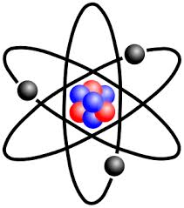
Trò chơi: Ai tinh mắt
Thể lệ trò chơi:
Các nhóm quan sát hình ảnh trên màn hình, trong 2 phút tìm ra các vật thể và chất tạo nên vật thể đó, điền nhanh vào bảng nhóm theo hướng dẫn. Nhóm tìm được nhiều vật thể và chất hợp lý nhất được phần thưởng.
Vật thể | Chất

Slide 5


Slide 6



Những quan niệm về nguyên tử
VẬT THỂ
ĐƯỢC CẤU TẠO TỪ ???
CHẤT

Slide 7
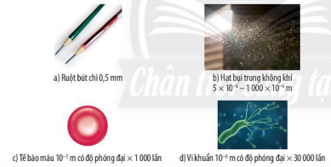
Những quan niệm về nguyên tử

Slide 8
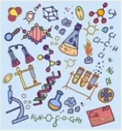
Những quan niệm về nguyên tử
chia nhỏ đến khi
không thể phân chia được nữa
nguyên tử
Atom
atomos (tiếng Hy Lạp)
(không chia nhỏ hơn được nữa)
Chất
(không quan sát được bằng kính hiển vi)

Slide 9
Những quan niệm về nguyên tử
nguyên tử
- hạt cực kì nhỏ bé
- không mang điện (trung hòa về điện)
- cấu tạo nên chất

Slide 10
Những quan niệm về nguyên tử
NGUYÊN TỬ
Nguyên tử là hạt
vô cùng nhỏ.
4 triệu nguyên tử sắp xếp thành hàng dọc liền nhau có chiều dài 1 mm.

Slide 11
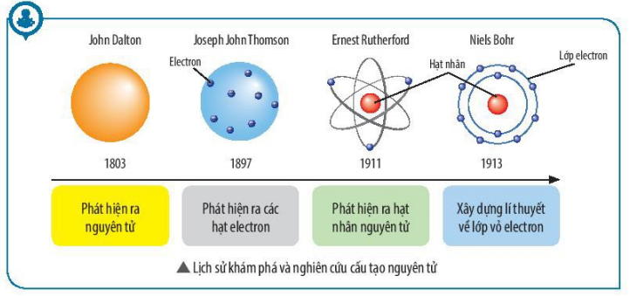

Slide 12
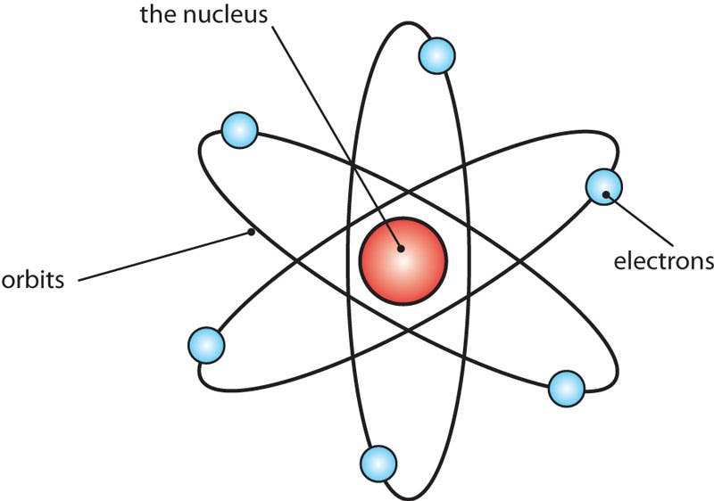
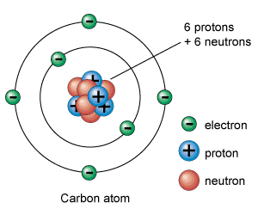
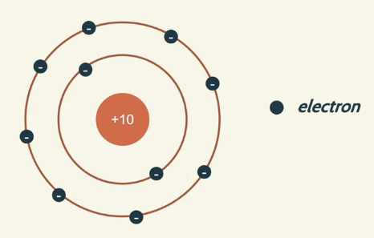
Mô hình nguyên tử Rutherford - Bohr

Slide 13
Mô hình nguyên tử Rutherford - Bohr
vỏ nguyên tử
Nguyên tử:
vỏ nguyên tử: tạo bởi một hay nhiều electron (e)
hạt nhân: tạo bởi proton (p) và neutron (n).
(hạt nhân)

Slide 14
Mô hình nguyên tử Rutherford - Bohr
vỏ nguyên tử
Sub-atomic particle | Relative charge (điện tích)
Proton (p) | +1
Neutron (n) | 0
Electron (e) | -1
(hạt nhân)
Atom is neutral
The number of protons = the number of electrons

Slide 15
Mô hình nguyên tử Rutherford - Bohr
vỏ nguyên tử
Sub-atomic particle | Relative charge (điện tích)
Proton (p) | +1
Neutron (n) | 0
Electron (e) | -1
(hạt nhân)
Nguyên tử trung hòa về điện
số lượng p = số lượng e

Slide 16
Mô hình nguyên tử Rutherford - Bohr
lớp electron
(electron shell)
Electron: chuyển động rất nhanh
      xung quanh hạt nhân
      phân bố theo từng lớp với số lượng e nhất định trên mỗi lớp

Slide 17
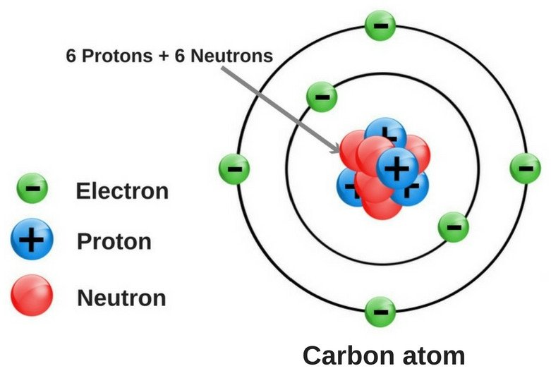
Mô hình nguyên tử Rutherford - Bohr
lớp electron thứ nhất (first shell)
lớp electron thứ hai (second shell)
(lớp electron ngoài cùng) (outer electron shell)
Lớp e (shell) | số lượng electron tối đa trong mỗi lớp (maximum number of electrons)
1 | 2
2 | 8
3 | 8
4 | 18

Slide 18
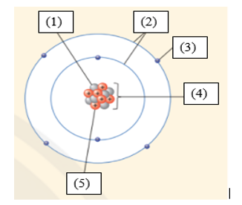

Slide 19
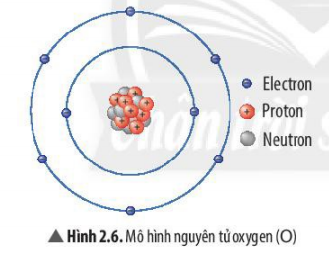
số đơn vị điện tích hạt nhân | số proton | số electron trong nguyên tử | số electron ở lớp ngoài cùng
? | ? | ? | ?

Slide 20
để lớp electron ngoài cùng của nguyên tử oxygen có đủ số electron tối đa thì cần thêm bao nhiêu electron nữa?

Slide 21
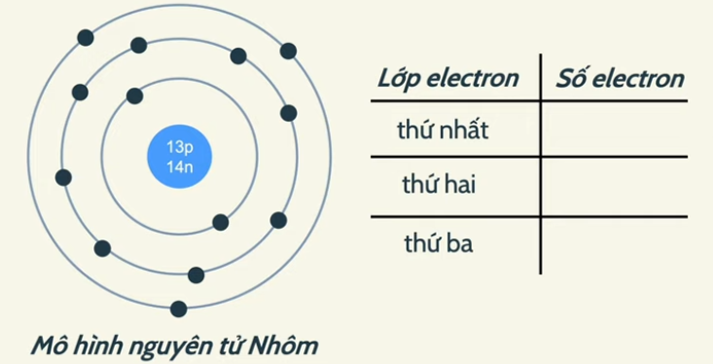

Slide 22
+
8+
11+
19+
Hiđro
Oxi
Natri
Kali
So sánh số p và số e trong mỗi nguyên tử ?

Slide 23
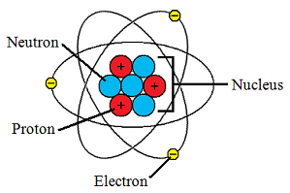
Mô hình nguyên tử Rutherford - Bohr
lớp electron
Mô hình Rutherford - Bohr: Trong nguyên tử, các electron ở vỏ được xếp thành từng lớp và chuyển động xung quanh hạt nhân theo những quỹ đạo tương tự như các hành tinh quay quanh Mặt trời.
Nguyên tử trung hòa về điện: Trong nguyên tử, số proton bằng số electron

Slide 24
Khối lượng nguyên tử
Để biểu thị khối lượng nguyên tử, người ta sử dụng đơn vị amu (atomic mass unit)
Khối lượng nguyên tử = khối lượng p + khối lượng n + khối lượng e
Tính theo gam | Tính theo amu
m_{p}= 1,6726.10⁻²⁴ | 1,00724 ≈ 1
m_{n}= 1,6748.10⁻²⁴ | 1,008662 ≈ 1
m_{e}= 9,1095.10⁻²⁸ | 0,00055
Khối lượng một nguyên tử rất rất bé, không thể cân đo dễ dàng bằng các dụng cụ bình thường (theo khối lượng g hay kg) vì thế người ta sử dụng amu làm đơn vị khối lượng nguyên tử.

Slide 25
Khối lượng nguyên tử
Để biểu thị khối lượng nguyên tử, người ta sử dụng đơn vị amu (atomic mass unit)
Khối lượng nguyên tử = khối lượng p + khối lượng n + khối lượng e
Tính theo gam | Tính theo amu
m_{p}= 1,6726.10⁻²⁴ | 1,00724 ≈ 1
m_{n}= 1,6748.10⁻²⁴ | 1,008662 ≈ 1
m_{e}= 9,1095.10⁻²⁸ | 0,00055
→ Khối lượng nguyên tử ≈ khối lượng p + khối lượng n
            = khối lượng hạt nhân

Slide 26
Khối lượng nguyên tử
Để biểu thị khối lượng nguyên tử, người ta sử dụng đơn vị amu (atomic mass unit)
Khối lượng nguyên tử = khối lượng p + khối lượng n + khối lượng e
Tính theo gam | Tính theo amu
m_{p}= 1,6726.10⁻²⁴ | 1,00724 ≈ 1
m_{n}= 1,6748.10⁻²⁴ | 1,008662 ≈ 1
m_{e}= 9,1095.10⁻²⁸ | 0,00055
Khối lượng 1 nguyên tử C
= 1.992 x 10⁻²³ g
= 12 amu
→ Khối lượng nguyên tử ≈ khối lượng p + khối lượng n
            = khối lượng hạt nhân
= số p + số n

Slide 27
Khối lượng nguyên tử
VD1: nguyên tử hydrogen chỉ có 1 proton
→ khối lượng nguyên tử hydrogen là ...... amu
VD2: nguyên tử oxygen có 8 proton và 8 neutron
→ khối lượng nguyên tử oxygen là ...................... amu

Slide 28

2. KHỐI LƯỢNG NGUYÊN TỬ
- Khối lượng nguyên tử là khối lượng của một nguyên tử, được tính theo đơn vị quốc tế amu.
- Khối lượng nguyên tử là gì?
- Khối lượng nguyên tử tính như thế nào?
- Khối lượng nguyên tử: A= số p + số n
- Đơn vị khối lượng nguyên tử là amu
- Đơn vị khối lượng nguyên tử viết tắt là gì?
1 amu = 1,6605 × 10⁻²⁴ gam
- 1 amu bằng bao nhiêu gam?

Slide 29
Nguyên tử là các hạt nhỏ không phân chia được
Hạt nhân của nguyên tử = các hạt proton mang điện tích dương + neutron không mang điện.
Vỏ nguyên tử = các hạt electron mang điện tích âm sắp xếp thành từng lớp
= gồm các lớp e
Khối lượng 1 nguyên tử = khối lượng p + khối lượng n đơn vị: amu
= khối lượng hạt nhân
Tóm lại
Lớp e (shell) | số lượng electron tối đa trong mỗi lớp (maximum number of electrons)
1 | 2
2 | 8
3 | 8
4 | 18

Slide 30
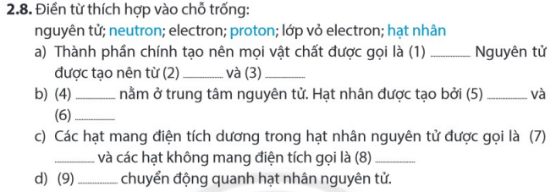
Bài tập
Bài tập 2.1, 3, 4, 6, 7, 8, 10

Slide 31
Bài 1 : Nguyên tử của nguyên tố X có 16 p trong hạt nhân.
Hãy cho biết:
- Tên và kí hiệu của X
- Số e trong nguyên tử của nguyên tố X.
- Nguyên tử X nặng gấp bao nhiêu lần nguyên tử hiđro, nguyên tử oxi.

Slide 32
Câu 2 : Hãy điền những thông tin còn thiếu vào ô trống trong bảng sau:
Tên nguyên tố | Kí hiệu hoá học | Tổng số hạt trong nguyên tử | số p | số e | số n
 |  | 34 |  |  | 12
 |  |  | 15 |  | 16
 |  | 18 | 6
 |  |  |  | 16 | 16
Natri
Na
11
11
Photpho
P
46
15
Cacbon
C
6
6
Lưu huỳnh
S
48
16

Slide 33



Chọn câu trả lời đúng nhất cho các hỏi sau:
1
Câu 1: Phát biểu nào sau đâỵ không mô tả đúng mô hình nguyên tử của Rutherford - Bohr?
A. Nguyên tử có cấu tạo rỗng, gồm hạt nhân ở tâm nguyên tử và các electron ở vỏ nguyên tử.
B. Lớp electron trong cùng gần hạt nhân nhất có tối đa 8 electron, các lớp electron khác có chứa tối đa nhiều hơn 8 electron.
C. Electron chuyển động xung quanh hạt nhân theo những quỹ đạo xác địnhtạo thành các lớp electron.
D. Hạt nhân nguyên tử mang điện tích dương, electron mang điện tích âm.
B. Lớp electron trong cùng gần hạt nhân nhất có tối đa 8 electron, các lớp electron khác có chứa tối đa nhiều hơn 8 electron.
Lớp đầu tiên gần sát hạt nhân chứa tối đa 2 electron, lớp thứ hai chứa tối đa 8 electron, …

Slide 34


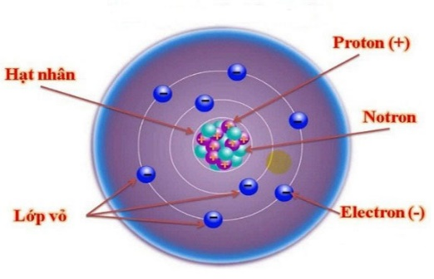

2
Câu 2: Trừ hạt nhân của nguyên tử hydrogen, hạt nhân các nguyên tử còn lại được tạo thành từ hạt:
A. electron và proton.
B. electron, proton và neutron.
C. neutron và electron.
D. proton và neutron.
D. proton và neutron.
Neutron

Slide 35
3
Câu 3: Cho các phát biểu:
(1) Nguyên tử trung hoà về điện.
(2) Khối lượng của nguyên tử tập trung chủ yếu ở hạt nhân.
(3) Trong nguyên tử, số hạt mang điện tích dương bằng số hạt mang điện tích âm nên số hạt electron bằng số hạt neutron.
(4) Trong hạt nhân nguyên tử hạt mang điện là proton và electron.
(5) Trong nguyên tử, hạt electron có khối lượng không đáng kể so với các hạt còn lại.
Trong các phát biểu trên, số phát biểu đúng là:
A. 1. B. 2 C. 3 D. 4
(3) Trong nguyên tử, số hạt mang điện tích dương bằng số hạt mang điện tích âm nên số hạt electron bằng số hạt neutron.
(4) Trong hạt nhân nguyên tử hạt mang điện là proton và electron.
B. 2
(3) sai vì số hạt electron bằng số hạt proton.
(4) sai vì hạt nhân không có electron.

Slide 36
4
Câu 4: Một nguyên tử X có 15 proton. Theo mô hình nguyên tử của Rutherford – Bohr, số lớp electron của nguyên tử đó là:
A. 1 B. 2
C. 3 D. 4
C. 3
15+

Slide 37
5
Câu 5: Trong một nguyên tử có số proton bằng 5, số electron trong các lớp của vỏ nguyên tử, viết từ lớp trong ra lớp ngoài, lần lượt là:
A. 1/8/2 B. 2/8/1
C. 2/3 D. 3/2
C. 2/3
5+

Slide 38
6
Câu 6: Hạt nhân một nguyên tử fluorine có 9 proton và 10 neutron. Khối lượng của nguyên tử fluorine xấp xỉ bằng:
A. 9 amu. B. 10 amu.
C. 19 amu. D. 28 amu.
C. 19 amu.
Khối lượng nguyên tử fluorine :
số p + số n = 9 + 10 = 19 amu
(do khối lượng 1 p ≈ 1 n ≈ 1 amu)

Slide 39


7
Câu 7: Muối ăn chứa hai nguyên tố hoá học là sodium và chlorine. Trong hạt nhân nguyên tử của các nguyên tố sodium và chlorine có lần lượt 11 và 17 proton. Số electron ở lớp ngoài cùng của vỏ nguyên tử sodium và chlorine lần lượt là:
A. 1 và 7. B. 3 và 9.
C. 9 và 15. D. 3 và 7.
A. 1 và 7.
+11
+17
sodium
chlorine

Slide 40
8
Câu 8: Nguyên tử calcium có 20 electron ở vỏ nguyên tử. Hạt nhân của nguyên tử calcium có số proton là:
A.2. B. 10.
C.18. D. 20.
D. 20.
Nguyên tử trung hòa về điện. Tổng điện tích dương trong hạt nhân bằng tổng điện tích âm ở lớp vỏ. (Neutron không mang điện)
số p = số e = 20.

Slide 41
Bài tập 2:
Hãy viết tên, điện tích và khối lượng của các hạt cấu tạo nên nguyên tử vào chỗ trống để hoàn thiện bảng dưới đây:
Hạt | Điện tích | Khối lượng (amu)
Proton | +1 | 1
Neutron | 0 | 1
Electron | -1 | 0,00055
……………….
……………….
……………….

Slide 42
Bài tập 3: Vẽ tranh mô tả mô hình cấu tạo một số nguyên tử đơn giản có cấu tạo như sau:
Nguyên tử | Điện tích hạt nhân nguyên tử | Lớp electron | Electron trên mỗi lớp
Aluminium | +13 | 3 | 2/8/3
Calcium | +20 | 4 | 2/8/8/2
Fluorine | +9 | 2 | 2/7
13+
+20
+9
Aluminium
Calcium
Fluorine

Slide 43
Bài tập 3: Vẽ tranh mô tả mô hình cấu tạo một số nguyên tử đơn giản có cấu tạo như sau:
Nguyên tử | Điện tích hạt nhân nguyên tử | Lớp electron | Electron trên mỗi lớp
Aluminium | +13 | 3 | 2/8/3
Calcium | +20 | 4 | 2/8/8/2
Fluorine | +9 | 2 | 2/7
13+
+9
+20
Fluorine
Aluminium
Calcium

Slide 44
VẬN DỤNG
Bài tập sgk:
1. Em hãy điền vào chỗ trống các từ, cụm từ thích hợp sau để được câu chỉnh:
chuyển động | các electron | hạt nhân | điện tích dương | trung hòa về điện
vỏ nguyên tử | điện tích âm | vô cùng nhỏ | sắp xếp
Nguyên tử là hạt .… (1)…. và …. (2)…. Theo Rutherford – Bohr, nguyên tử có cấu tạo gồm 2 phần là .…(3)…. (mang .…(4).…) và ….(5)…. (tạo bởi ….(6)…. mang ….(7).…). Trong nguyên tử, các electron.… (8).… xung quanh hạt nhân và ….(9)…. thành từng lớp.

Slide 45
Bài tập sgk:
chuyển động | các electron | hạt nhân | điện tích dương | trung hòa về điện
vỏ nguyên tử | điện tích âm | vô cùng nhỏ | sắp xếp
Nguyên tử là hạt vô cùng nhỏ và trung hòa về điện. Theo Rutherford – Bohr, nguyên tử có cấu tạo gồm 2 phần là
hạt nhân (mang điện tích dương) và vỏ nguyên tử (tạo bởi các electron mang điện tích âm). Trong nguyên tử, các electron chuyển động xung quanh hạt nhân và sắp xếp thành từng lớp.
….…(1)……….
….…(2)……….
…(3)….
….…(4)……….
….…(5)……….
….…(6)……….
….…(7)……….
….…(8)……….
…(9)….

Slide 46
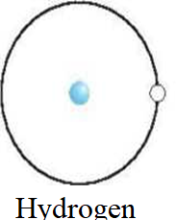
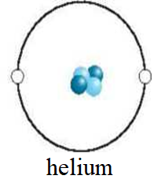
Bài tập về nhà:
Bài 2/ sgk trang 17: Vì sao nói khối lượng hạt nhân được coi là khối lượng nguyên tử?
Bài tập vận dụng 1: Mặt Trời chứa chủ yếu hai nguyên tố hoá học là hydrogen (H) và helium (He). Quan sát hình biểu diễn một nguyên tử hydrogen và một nguyên tử helium.
Dựa vào hình vẽ trên hãy cho biết:
a. Mỗi vòng tròn xung quanh hạt nhân được gọi là gì?
b. Có bao nhiêu electron trong lớp vỏ của nguyên tử hydrogen (H) và helium (He)? Có bao nhiêu proton trong hạt nhân của nguyên tử H, He?
c. Tính khối lượng hydrogen (H) và helium (He)?

